Slide 1
Особливості
діяльності психолога
по забезпеченню супроводу інклюзивного навчання

Slide 2

Мета:
Адаптація навчально-розвивального процесу під можливості дитини з особливими освітніми проблемами
Інклюзія
(від лат. іnclusion – включення, введення, приєднання) – політика і процес, що передбачає отримання рівних можливостей у навчанні та соціальному житті для всіх дітей, що передбачає створення таких умов, за яких «особливі» діти не відділяються від інших.
Інклюзивна школа
заклад освіти, який забезпечує інклюзивну освіту як систему освітніх послуг, зокрема адаптує навчальні програми та плани, фізичне середовище, методи та форми навчання, використовуючи наявні ресурси, залучаючи батьків, співпрацюючи з фахівцями для надання спеціальних послуг відповідно до різних освітніх потреб дітей.
Інклюзивний підхід
створення умов, за яких усі учні мають однаковий доступ до освіти, у тому числі діти з особливими освітніми потребами, усі учні мають можливість отримати досвід, знання, що сприяють подоланню упереджень й дискримінації та сприяють формуванню позитивного ставлення до тих, хто «відрізняється».
Інклюзивна освіта –
система освітніх послуг, що ґрунтується на принципі забезпе- чення основного права дітей на освіту та їхнього права навчатися за місцем проживання, що передбачає навчання дитини з особливими освітніми потребами, в умовах загальноосвітнього закладу.

Slide 3
Алгоритм діяльності психолога
по забезпеченню супроводу інклюзивного навчання
- Організаційно-методичні заходи
- Участь у ШМППК
- Участь у розробці індивідуального плану розвитку учнів з ІФН
- Консультаційна робота з батьками, педагогами, адміністрацією
- Корекційна робота
- Моніторинг досягнень учнів з ІФН

Slide 4
Групи учнів що мають освітні проблеми
Діти з особливостями
(порушеннями) психофізичного розвитку – діти, які мають зумовлені природженими чи набутими розладами відхилення від нормального фізичного чи психічного
Діти з особливими освітніми потребами
– поняття, яке охоплює всіх дітей, чиї освітні потреби виходять за межі загальноприйнятої норми, йдеться про дітей із особливостями психофізичного розвитку, обдарованих, а також дітей із соціально вразливих груп.
Діти зони ризику (профілактичні заходи)
Діти групи ризику (корекційна робота)
Діти з особливими освітніми проблемами (реабілітаційна робота)
Діти з опереджаючім розвитком
Діти з соціально вразливих груп населення
Педагогічно занедбані
Діти з порушенням психофізичного розвитку, з вадами:
- опорно-рухового апарату
- слуху (глухота, туговухість), зору (сліпота), мовлення
- когнитивно-інтелектуального розвитку (ММД, ЗПР, олігофренія),
- порушення по іншим профілям (розлад аутичного спектру, емоційно - поведінкові)

Slide 5
Консиліум (лат. Consilium нараду, обговорення) - нарада кількох вчених однієї або різних спеціальностей.
Шкільний медико-психолого - педагогічний консиліум це:
- Форма взаємодії учасників НВП
- Об'єднаний загальною метою колектив фахівців, який реалізує певну стратегію супроводу дитини.
- Форма методичної роботи педагогічного колективу навчального закладу з колом діагностико-виховних завдань
Мета психолого-медико-педагогічного консиліуму
Колегіальне рішення щодо розробки індивідуального освітнього плану розвитку дитини з ООП:
Забезпечення діагностичного й корекційного психолого-педагогічного супроводу учнів з проблемами та порушеннями у розвитку або навчанні, з урахуванням індивідуальних особливостей дітей, особливих освітніх потреб, соматичного стану, психічного здоров’я.
Визначення подальшого освітнього маршруту дитини: додаткові заняття з педагогом, корекційні заняття з практичним психологом, вчителем-логопедом, вибір навчальних програм, направлення на районну психолого-медико-педагогічну консультацію для визначення відповідного можливостям дитини спеціального навчального закладу.
Алгоритм діяльності ШМППК
Наказ директора про створення ШМППК
Призначення голови ШМППК (заступник директора з НВР)
Призначення постійного складу членів ШМППК
Затвердження плану роботи ШМППК
Проведення планових заходів

Slide 6
Участь психолога у розробці
індивідуального плану розвитку учнів з ІФН
Індивідуальний навчальний план
документ, який містить детальну інформацію про дитину, її сильні та слабкі сторони, навчальні та спеціальні послуги, які вона має отримувати.
Завдання психолога
Експертна оцінка
Розробка психокорекційної програми
Співпраця з батьками та вчителями
Організація збіру діагностичних даних
Надання рекомендацій щодо шляхів вирішення

Slide 7
Зміст
індивідуального плану розвитку учня
Загальна інформація та анамнез
Виявлення статусу розвитку
Виявлення сформованості навчальних навичок, знань, вмінь
Виявлення зони можливостей навченості та зони ближнього розвитку
Винесення загального заключення
Частина 1.
Постановка мети розвивального процесу
Визначення задач та шлях реалізації
Розробка рекомендацій для вчителів та батьків
Визначення додаткових освітніх послуг
Вибір навчальних програм за рекомендаціями МОН, їх адаптація, модифікація
Визначення розкладу та робочих планів
Розробка індивідуальних корекційних програм
Частина 2.
Частина 3
Робочі програми, календарне планування
Збірник продуктів діяльності учня
Частина 4

Slide 8
Розробка корекційної програми
Принципи організації корекційної роботи
Етіопатогенетичний підхід
Визначення етіології та структур дефекту - основа для вибору оптимальної корекційної програми.
Єдність діагностики і корекції
Спостереження за динамікою розвитку дитини визначає шляхи, методі і зміст роботі на різних етапах навчання і виховання.
Комплексний підхід
Участь в корекції сумежних фахівців (логопедів, дефектологів, медиків).
Динамічний вивчення
Характер спільної діяльності дитини з дорослим при засвоєнні нових способів, дій дозволяє визначити зону найближчого розвитку, а значить і здатність до навчання.
Єдність вікового та індивідуального в розвитку дитини.
Діяльнісний принцип здійснення корекції. активна діяльність дитини є рушійною силою розвитку, що провідна діяльність найбільшою мірою сприяє розвитку дитини.
Тривалість корекційних заходів

Slide 9
Особливості дітей з ЗПР
Особистісна сфера
• не сформованість мотиваційно - цільової основи діяльності;
• незрілість емоційно - вольової сфери;
• утруднене соціальний розвиток дитини;
• не сформованість загальної здібності до навчання.
• низький пізнавальний інтерес
Особливості мислення
Труднощі з аналізом і синтезом, порівнянням, узагальненням
Порушено визначення причинно – наслідкових зв'язків, висновків
Труднощі засвоєння понять і термінів
Нездатність виділяти суттєві ознаки.
Порушення цілісності, цілеспрямованості, активності
Недостатність загального запасу знань
Обмеженість уявлень про навколишній світ
Бідність фантазії
Емоційно - вольова сфера
Труднощі у вербалізації своїх емоцій, станів, настрою
Виражені емоційна лабільність, безініціативність, безвольність,
Низький рівень самоконтролю, довільної регуляції
Можливі афективні реакції, агресивність, конфліктність, тривожність.
Особливості пам'яті
Низький рівень продуктивності і обмежений обсяг
Нездатність користуватися мнемотехніками
Потребує багаторазових повторень та опори на досвід
Мозаїчність запам'ятовування матеріалу
Переважання наочно-образної пам'яті над вербальної,
Низька розумова активність при відтворенні інформації.
Особливості відчуття і сприйняття
Швидкість сприйняття знижена
Зорове сприйняття розвинене краще слухового
Порушена орієнтування в просторі
Особливості уваги
Низька концентрація, стійкість, довільність
Порушений об’єм і переключення
Особливості мови
Затримка мовного розвитку
Прояви дислалії, дисграфії, дислексії, дискалькулия

Slide 10
Використання арт технік у корекції ЗПР
Виховання у дітей з ЗПР інтерес до різних видів образотворчої діяльності
Розвиток дрібної моторики
Формування словесно-логічного мислення, вдосконалення наочних форм мислення, корекція мовного розвитку, збагачення словникового запасу
Формування довільності, інтелектуальної, комунікативної активності
Розширення та закріплення знань і уявлень про навколишній світ.
Удосконалення умінь і навичок роботи з різними інструментами і матеріалами
Коригування недоліків в знаннях в формі загальних уявлень
Формування навичок програмування діяльності
Сприяння вільному творчому самовираженню
Сприяння розвитку допитливості та пізнавальної активності.
Формування оцінного ставлення до результатів образотворчої діяльності, власного і однолітків
Розвиток творчих проявів
Розвиток у дітей моторного алгоритму образотворчих дій, техніки зображення, просторових орієнтувань, уявлень про засоби «образотворчої мови»
Джерело нових позитивних переживань дитини
Полегшення засвоєння нових позитивних установок і форм поведінки, корекція комунікативної функції;
Зміцнення довіри, взаєморозуміння між учасниками процесу

Slide 11
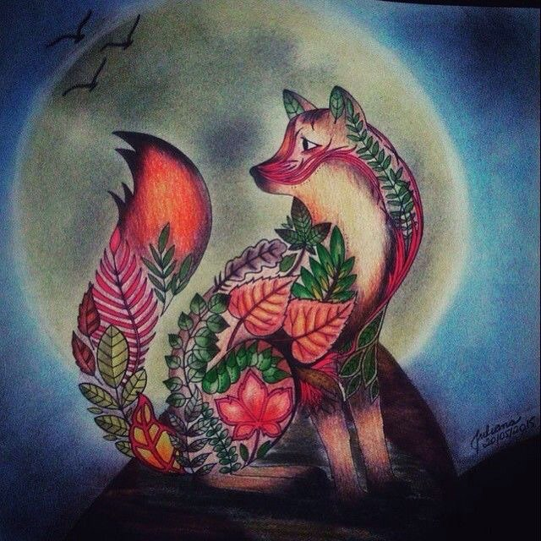


Slide 12
Очі в очі…
Займаючись з дитиною:
Сидіть праворуч від нього. Права сторона - це майбутнє. Коли ви перебуваєте справа, ви допомагаєте йому просуватися в потрібному напрямку - до результатів, яких ви обидва чекаєте.
Займайте позицію Левелінга - на рівні очей дитини (він на стільці, ви на стільчику; він - на підлозі і ви - на підлозі).
Слідкуйте за своїм голосом і організацією мовлення (паузи, наголоси, висота, тембр, звучання).
Приймайте дитину такою, якою вона є!
Будьте з ним «тут і зараз» (думаючи про своє, ви втрачаєте контакт з дитиною, а він - інтерес до того, що робить).
Залиште за порогом ваш настрій, не дозволяйте собі дратуватися, брехати, прикидатися; будьте спокійні і доброзичливі, відкриті йому і щирі.
Дитину потрібно заохочувати якомога частіше і якомога природніше.
Дитину потрібно заохочувати тими способами, які йому найбільше подобаються.
Дитину потрібно хвалити постійно, навіть якщо у нього нічого не виходить

